Slide 1
第七章--分散式資料庫系統 -
事務(異動)管理之演算法
屏東科技大學資管系
蔡正發教授

Slide 2
本章大綱
何謂事務管理
  處理的原子性
  同時執行結果的正確性
委託控制
  一相委託
  二相委託
  三相委託
同時執行控制
  二相鎖法
  時刻記法
  樂觀法
重覆資料引起的問題

Slide 3
摘要
事務管理的兩種方式：
  委託控制
    1. 一相委託
    2. 二相委託
    3. 三相委託
    一相委託主要用於集中式資料庫系統和衹進行檢索的分散式資料庫系統中。在分散式資料庫系統中可以使用二相委託方式，至於二相委託方式的問題，可以用三相委託方式來解決。
  同時執行控制
    1. 二相鎖法
    2. 時刻記法
    3. 樂觀法
    在二相鎖法下會出現死鎖現象。
    這種方式在分散式資料庫系統中存在一些問題。
  有重覆資料的情形下可以採用幾種同時執行控制方式。

Slide 4
前言
事務或稱異動 (transaction)是資料庫管理系統的一個重要概念。
在分散式資料庫系統的環境下，同時有多個用戶要對資料庫進行檢索、更新和刪除。為了保證資料庫的資料一致性，必須進行事務管理。

Slide 5
何謂事務管理
在資料庫系統中，來自用戶的一個處理單位叫作一個事務。
一個事務是由多個行程 (process) 構成的
構成事務行程是因資料庫的用戶而異的。
  例：機票預訂業務：單程、來回票
事務的性質 ：
    處理的原子性
    同時執行結果的正確性

Slide 6
事務的性質
處理的原子性
  事務內部所進行的資料庫的處理，或是完全執行結束，或是一次也沒執行
  事務是不可分割的一個處理單位
同時執行結果的正確性
  在有多個事務同時執行的情形下，各自對資料庫的檢索、更新必須保證就像每個事務順次執行一樣，彼此互不干涉。
資料庫管理系統必須有事務管理機構來保證上述兩個性質。
  旨在保證 處理原子性的機構是委託控制
  旨在保證 同時執行結果的正確性的機構是同時執行控制

Slide 7
委託控制 (Commit Control)
在資料庫管理系統內，事務開始後所更新的資料是作為暫時狀態而加以管理的。在一個事務的所有處理結束時，應用程式要向資料庫管理系統發出一個事務結束指示。資料庫管理系統接此一指示後，才把到此為止作為暫時狀態加以管理的那些更新資料全部反映到資料庫中，使之成為有效資料。這就叫委託處理。
在處理進行途中，一旦應用程式判斷出處理不能繼續進行下去，那麼，必須把前此所作的一切處理予以廢棄，這時就要發出一個 roll-back 指示。
資料庫系統中的委託控制就是要系統可以自動進行 roll-back 處理進行控制 。 <例>
在分散式資料庫系統下，這種有多個資料庫地點存在的環境中，必須進行委託控制以保證處理的原子性 。
在分散式資料庫系統中，任何事務看上去是一個，實際上卻是由多個子事務(subtransaction)構成的。

Slide 8
一相委託
這種委託控制方式一般用於集中式資料庫系統
一個事務對集中式資庫系統內的資料庫進行更新，經過一次委託處理，更新資料就從暫時狀態變為固定狀態
一相委託的問題
  假如委託處理時資料庫地點發生故障或無法進行通訊，資料庫地點間的資料一致性就會遭到破壞
  亦即，正當某個資料庫地點進行委託時，另一個資料庫地點卻發生了roll-back 狀態

Slide 9
二相委託
在對各資料庫地點的子事務進行委託時，不是直接進行委託，而是要到所有子事務都處於某種中間狀態 (介於委託和 roll-back 之間的安全狀態) 後，才向所有子事務發出委託指示。
二相委託 (正常時)
二相委託 (故障時)
二相委託的問題

Slide 10
三相委託
透過一種介於安全和委託之間的預委託 (precommit) 處理，使多個資料庫地點的資料均處於可委託狀態。這一處理正常結束後，主地點才發出委託指示，使更新資料全部轉為固定狀態。
即使在預委託後發生了故障，故障地點可以在恢復時對這個子事務進行委託，而不必去查詢其它資料庫地點的事務狀態。
三相委託

Slide 11
同時執行控制 (Concurrency Control)
在有多個事務同時執行的情況下，資料庫管理系統必須對它們加以控制，使得處理結果就和順序執行這些事務時所得的結果完全一致。
資料庫管理系統必須通過同時執行控制來確保事務的順序性。
同時執行控制

Slide 12
二相鎖法
二相鎖法是資料庫管理系統中常用的一種方式
在事務處理過程中必要的資源鎖定，禁止其它事務對之加以利用，處理結束後再進行解鎖，此時其它事務就可以利用這些資源。
為了實現可序列性，在二相鎖法中，分為鎖定階段和解鎖階段。
  一旦進入鎖定階段，直到所有的資源被鎖定為止，此間不得變為解鎖階段
二相鎖法

Slide 13
死鎖 (dead lock)
死鎖
  任何一個事務的要求均不被接受，彼此處於無限等待的狀態
檢測出事務是否陷入了死鎖狀態
  間接法 ：一種通過時間監視來預測死鎖發生的方法
    各事務在對資源提出鎖定要求後，若一定的時間內未能將資源鎖定的話，即可判斷發生了死鎖現象
    優點:易於實現，缺點:但檢測出死鎖花較長時間
  直接法 ：一種可以直接檢測出死鎖的方法
    系統管理著一張有向圖─WFG ( waits-for graph)，它記述的是各事務之間資源要求的等待關係。如果 WFG中出現了迴圈，說明有兩個事務在相互等待，由此即可判斷出現了死鎖現象。
    優點:更準確地判斷死鎖。缺點:必須對狀態管理資訊進行收集和監視 。 尤其在分散式DBS環境下，狀態管理資訊是分散的，資料的收集尤成問題。

Slide 14
時刻記法(Time-stamp Ordering)
各事務開始時都賦有一個時刻記號
  這個時刻記在整個系統範圍內是唯一的
  是一個有序的值
  設這個值為T，時間越近，T值越大
各資料中有兩個記錄時刻記號的地方
  分別記錄著最後一個讀它或寫它的那個事務的時刻記號
  假設資料 x 的讀出和寫入時刻記號分別是 Tr(x) 和 Tw(x)

Slide 15
時刻記法(Time-stamp Ordering)
各事務的讀出操作遵守如下規則：
  當 T < Tw(x)時，明已有其它新的事務在對資料x進行寫入操作，所以此時不能讀出資料x。這時，就要推翻 ( roll-back ) 該事務，賦以新的時刻記號後重新開始執行。當 T≧T(w) 時，可以讀資料x，並把資料 x的 Tr(x)改寫成 T和 Tr(x) 中較大的一個 <圖>
各事務的寫入操作遵守如下規則：
  當 T < Tr(x) 或 T < Tw(x) 時，說明已有其它新的事務正在對資料x進行讀寫操作，因而該事務暫時不能讀出資料x，必須重新啟動一遍。當 T≧Tr(x) 且 T≧Tw(x)時，說明該事務是最新的一個，可以寫入資料x，並用T改寫 Tw(x) <圖>

Slide 16
樂觀法(Optimistic)
各事務對資料的備份自由地進行更新，衹當把這更新反映到資料庫上去的時候，才進行正當性測試
這種方式是基於一種樂觀估計之上的
  大部分的讀寫操作都可以正常進行，而不會引起衝突
樂觀法

Slide 17
重覆資料引起的問題 I
有重覆資料的情形下，可以採用如下方法進行同時執行控制
  寫入時全鎖定，讀出時鎖定一個的方式
    讀出資料時，衹鎖定本資料庫地點的那個備份
    寫入資料時，則要將所有備份都鎖定
  過半鎖定方式
    當超過半數的重覆資料庫鎖定後即開始進行處理
  主備份 (primary copy) 方式
    將其中一個定為主備份特別加以處理
    讀寫時衹把主備份鎖定就行了，不必把所有的備份都鎖定

Slide 18
重覆資料引起的問題 II
DDBS有重複資料中更新方法 ：
  對可以更新的資料庫地點進行更新，把更新的歷程保留下來。發生故障的那個資料庫地點在重新開始進行處理之前要根據這一歷程保持與其它備份的同步。
通訊網路的一部分發生故障
  解決方法：
  主備份鎖定法。亦即，衹有主備份所在的那個子網路可以對資料進行更新，而其它子網路則衹能讀出資料原有的值

Slide 19

～謝謝大家～

Slide 20
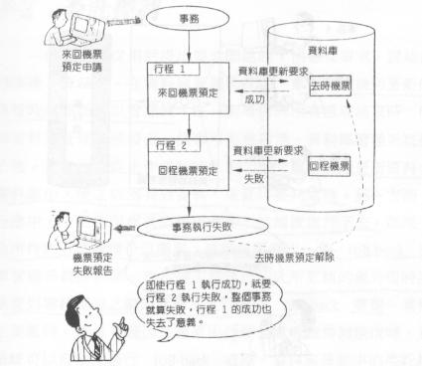
處理的原子性
Back

Slide 21
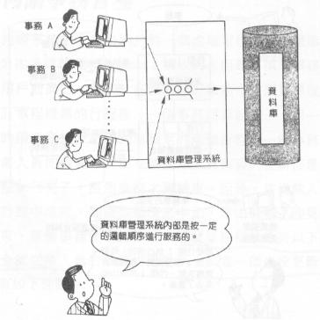
同時執行結果的正確性
Back

Slide 22
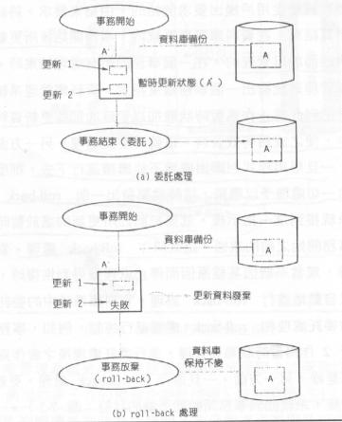
事務的委託控制
Back

Slide 23
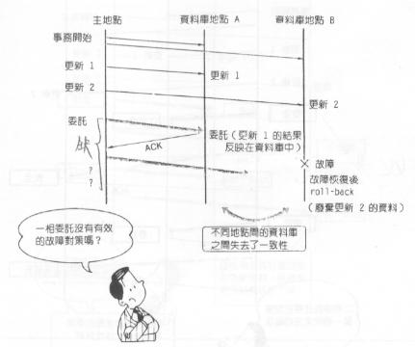
一相委託的問題
Back

Slide 24
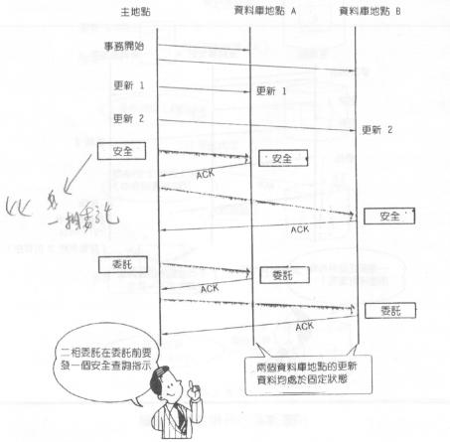
二相委託(正常時)
Back

Slide 25
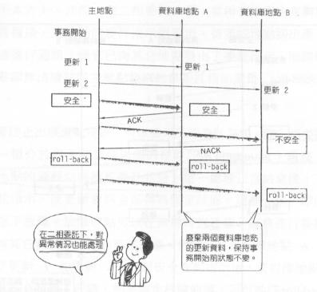
二相委託(故障時)
Back

Slide 26
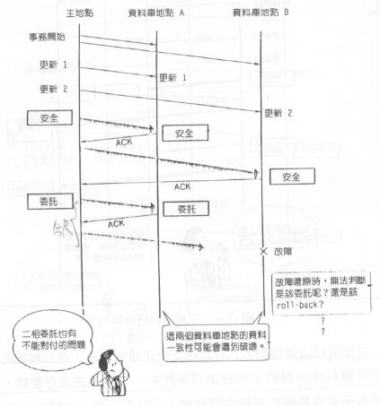
二相委託的問題
Back

Slide 27
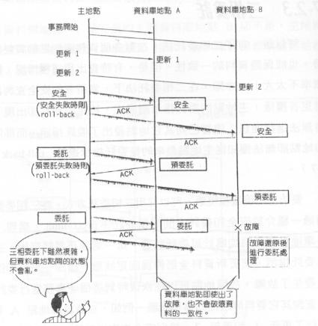
三相委託
Back

Slide 28
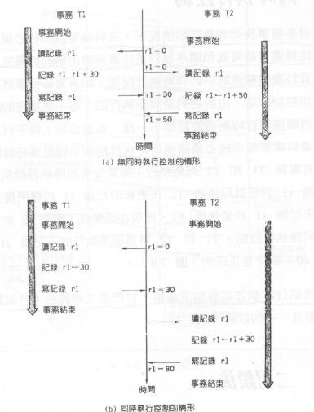
同時執行控制
Back

Slide 29
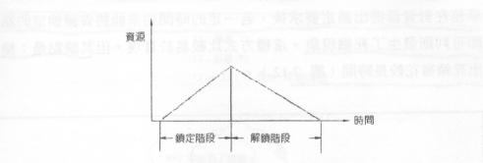
二相鎖法
Back

Slide 30
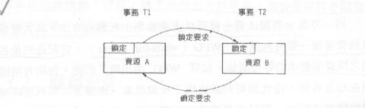
死鎖
Back

Slide 31
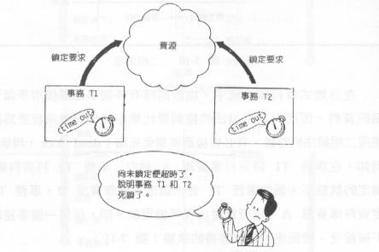
利用時間監視的死鎖檢測
Back

Slide 32
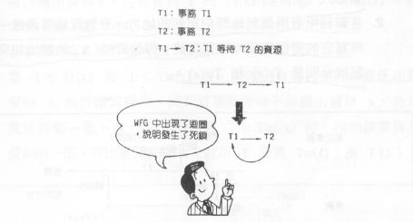
利用WFG的死鎖檢測
Back

Slide 33
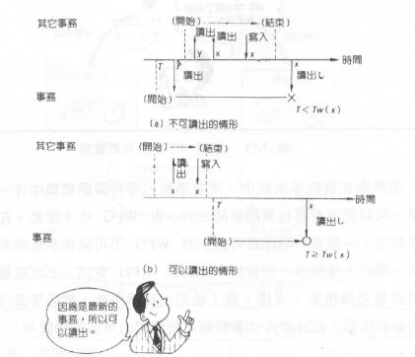
時刻記法的讀出操作
Back

Slide 34
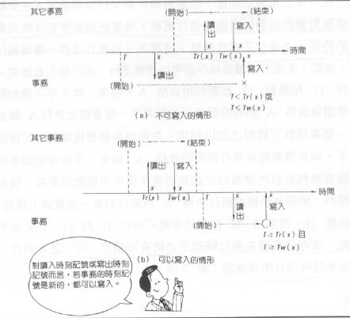
時刻記法的寫入操作
Back

Slide 35
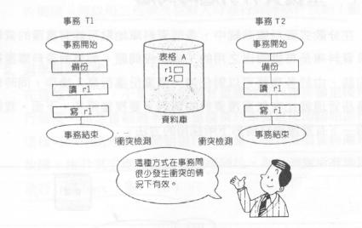
樂觀法
Back

Slide 36
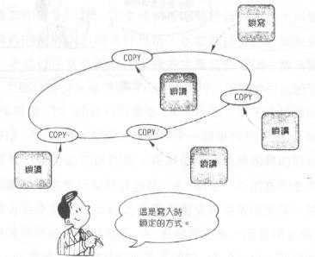
只在寫入時對所有備份鎖定的方式
Back

Slide 37
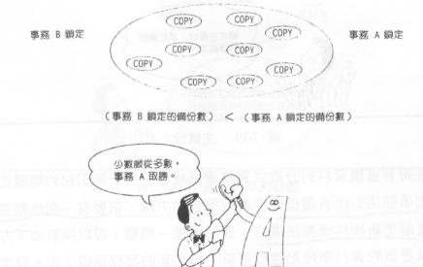
過半鎖定方式
Back

Slide 38
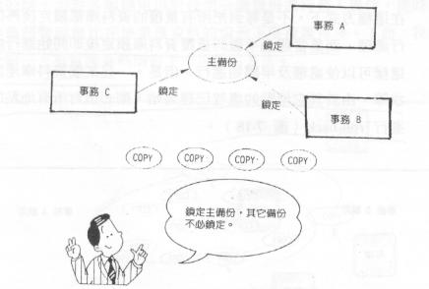
主備份方式
Back

Slide 39
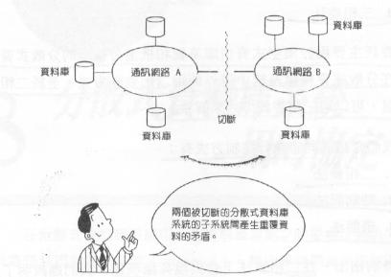
通訊網路的切斷
Back

